Slide 1

Натуральні числа.
Порівняння натуральних чисел.
Додавання і віднімання натуральних чисел.

Slide 2

Завдання нашого уроку: повторити, узагальнити і закріпити свої знання, щодо порівняння натуральних чисел та арифметичних дій над ними.

Slide 3
Цікавинки математики
Символи, що застосовуються для позначення чисел, називаються цифрами.
Число - це один з основних об'єктів математики, який використовують для підрахунку, вимірювання та маркування.
Різниця між цифрою та числом: числа складаються із цифр.

Slide 4
Повторимо
Сьогодні
01.10.2023
Натуральні числа – це …
Які цифри використовуються для запису натуральних чисел?
Властивості натурального ряду чисел …
Чи являється нуль натуральним числом?
Натуральне число записане однією цифрою називають …; двома цифрами - …; п’ятьма цифрами - …
Правила порівняння натуральних чисел.
Властивості дії додавання.
Властивість віднімання суми від числа.
Властивість віднімання числа від суми.

Slide 5
Завдання 1
Запишіть вісім разів підряд цифру 7. Прочитайте одержане число.
Завдання 2
Замініть зірочку знаком: “<”, “>” або “=”.
1) 4553 * 45 531; 3) 62 361 * 9999; 5) 1 725 003 * 1 725 003;
2) 562 * 474; 4) 37 420 * 37 421; 6) 443 982 * 443 928.
Завдання 3
Прочитайте подвійні нерівності, де а – натуральне число.
1) 10 < а < 17;
2) 912 < а < 921;
3) 5372 < а < 17 152.

Slide 6
Завдання 4
Прочитайте числа
1) 52003342; 3) 3742500000;
2) 602327; 4) 73000101;
Завдання 5
Прочитайте числа та дізнаєтесь кількість мешканців у різних містах України.
Місто | Кількість населення | Місто | Кількість населення
Авдіївка | 37 210 | Дніпро | 1 065 008
Бердянськ | 121 692 | Зміїв | 17 063
Берестечко | 1904 | Калинівка | 20 061
Біла Церква | 200 131 | Київ | 2 611 327

Slide 7
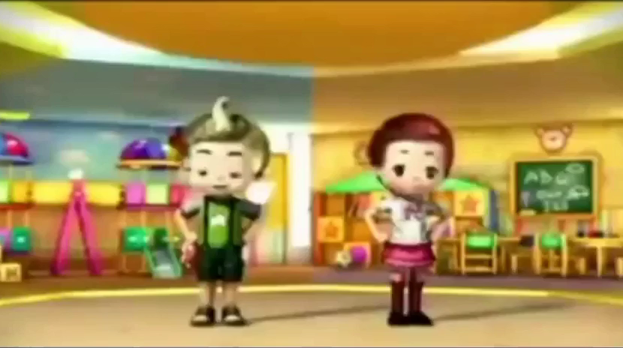

Slide 8
Завдання 6
Запишіть число, яке:
1) на 5 більше за найбільше трицифрове число;
2) на 2 менше від найменшого восьмицифрового числа
Завдання 7
Розташуй числа в порядку спадання та відгадай прізвище видатного українського письменника:
97 036 981 (Н), 101 037 291 (Р), 736 831(О),
101 042 379 (Ф), 736 979 (К), 97 037 219 (A).
Завдання 8
Обчисліть зручним способом:
1) 418 + (987 + 582) =
2) 255 + 473 + 527 + 475 =

Slide 9
Завдання 9
Знайдіть суму всіх натуральних чисел, що закінчуються цифрою 5, які більші за 1800, але менші за 1846.
Завдання 10
Власна швидкість катера 27 км/год, а швидкість течії ріки 3 км/год. Знайдіть швидкість катера проти течії річки.
Завдання 11
Обчисліть зручним способом:
1) 589 – (189 – 30) =
2) 431 + (527 - 331) =

Slide 10
Задачі-загадки:
№1
Що більше: сума всіх цифр чи їхній добуток?
01.10.2023
Більша сума, оскільки добуток дорівнює 0 (один із множників – це цифра 0).
№2
Знайдіть закономірність у числах і продовжіть
записувати ряд: 11, 6, 17, 23, 40, 63, 103,…
Для того щоб знайти наступне число, необхідно скласти 2 попередні.
Приклад: 63+103=166.

Slide 11

Підсумуємо
Що на твою думку сталося б зі світом, якби не винайшли числа?
Наведіть приклади, де точність в розрахунках важлива для життя людини.
Назвіть розряди чисел в межах до 100 000.

Slide 12
Підсумуємо
Чи існує найбільше число?
Яку арифметичну дію можна перевірити додаванням, а яку відніманням?
Скільки цифр у числі сто мільярдів?

